Slide 1
Проект Yandex lyceum Yandex dino
Разроботчики:
Дорошенко Марк и Дикунов Даниил

Slide 2
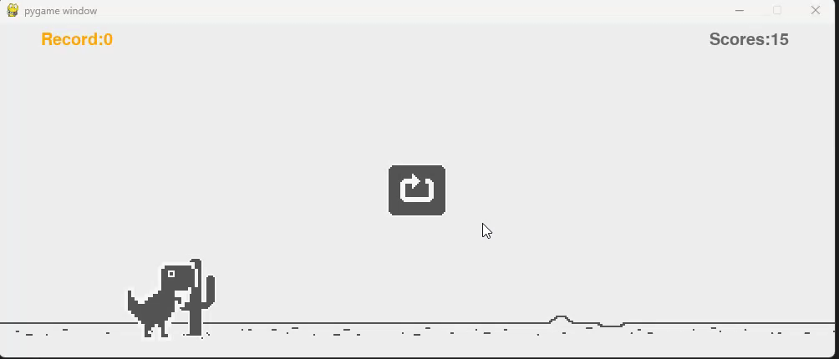
Видео Геймплея

Slide 3
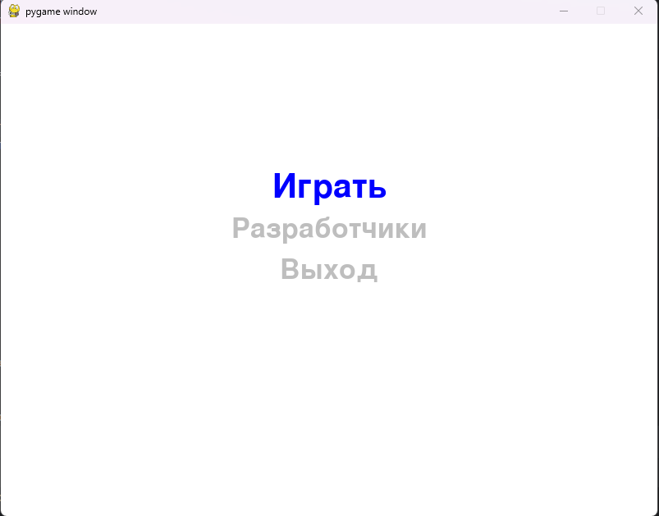
ГЛАвное меню

Slide 4
Спасибо за внимание!!!!!

